Slide 1
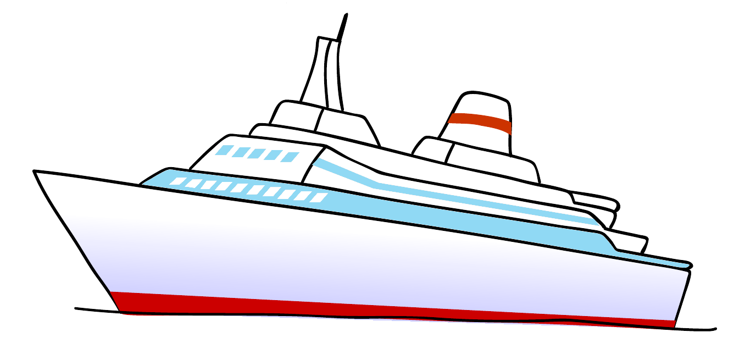
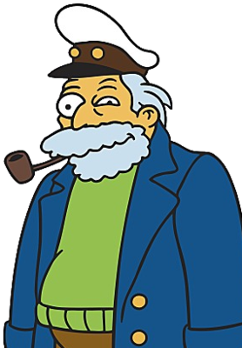
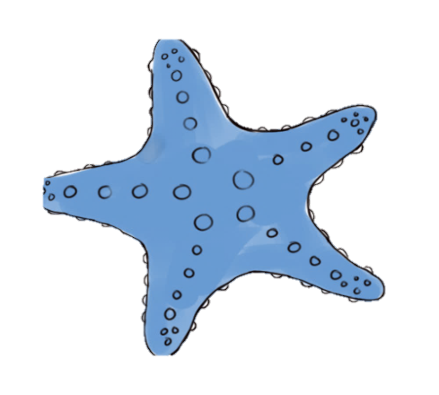

Inventa un enunciado que se corresponda con la pregunta
y las operaciones que aparecen a continuación.
¿Cuántos viajeros habrá ahora en el barco?
SUMAR
RESTAR

